Slide 1

Реализация парцианальнно- модульной программы
«STEM-образование детей дошкольного и младшего школьного возраста»
Практико- ориентировочный семинар
Автор программы: Т. В. Волосовец, В. А. Маркова, С. А. Аверин
Подготовила: воспитатель Васильева И.В.
МБДОУ «Детский сад №26»

Slide 2

«STEM-образование детей дошкольного и младшего школьного возраста»
Парцианально- модульная программа развития интеллектуальных способностей в процессе познавательной деятельности и вовлечения в научно- техническое творчество.

Slide 3

Преимущества STEM -образования
Развитие интеллектуальных способностей
Формирование навыков коллективной работы заключается в умении ( объединять индивидуально, для достижения общих целей, умение договариваться, правильно задавать вопросы, аргументировать логически обоснованными фактами).
Общий положительный результат формирует уверенность в собственных силах и ощущение эффективности работы в команде.
Формирование основ безопасности, как собственной, в процессе взаимодействия с окружающим миром, так и безопасность окружающей среды, которая напрямую зависит от деятельности человека.
Создание условий для выявления и дальнейшего сопровождения.

Slide 4
Что входит в STEM
Наборы Ф. Фребеля
Экспериментирование
Математическое развитие
Лего - конструирование
Робототехника
Мультстудия «Я творю мир»

Slide 5

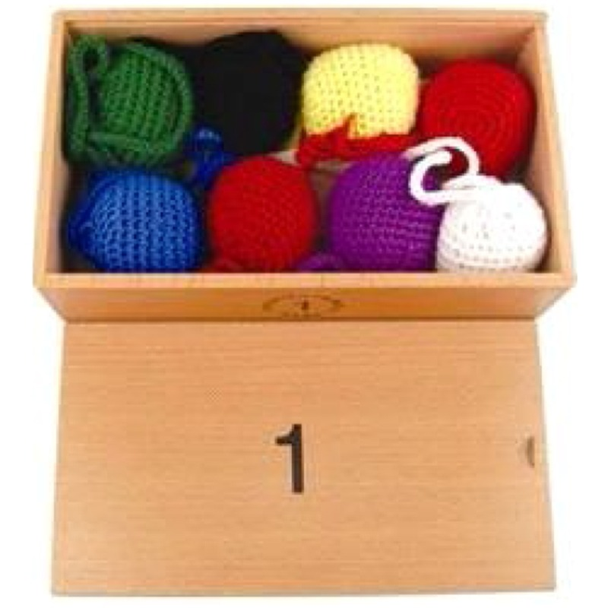
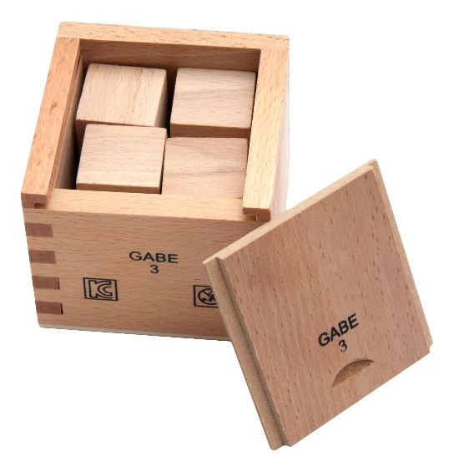
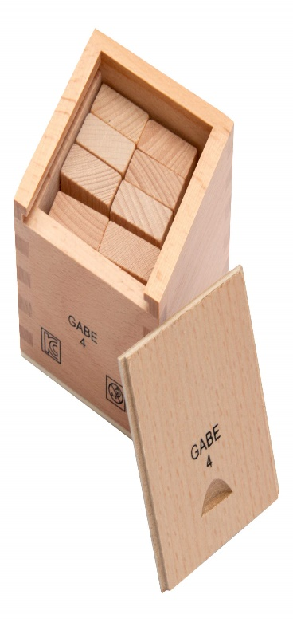
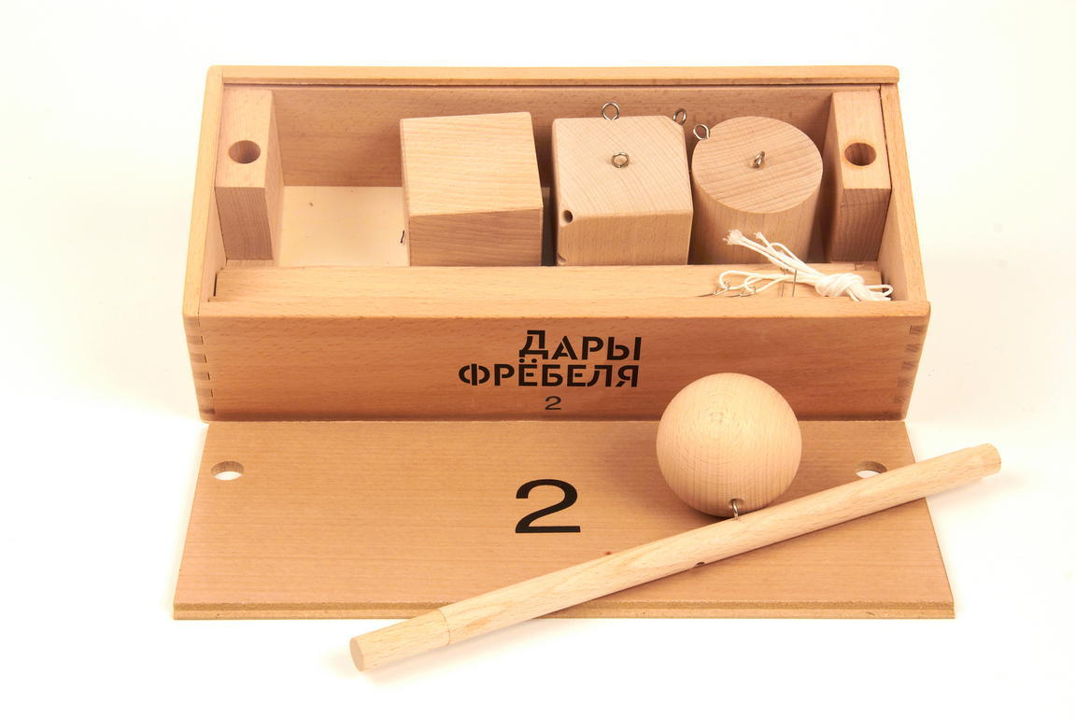
Образовательный модуль
«Дидактическая система Ф. Фребеля»

Slide 6
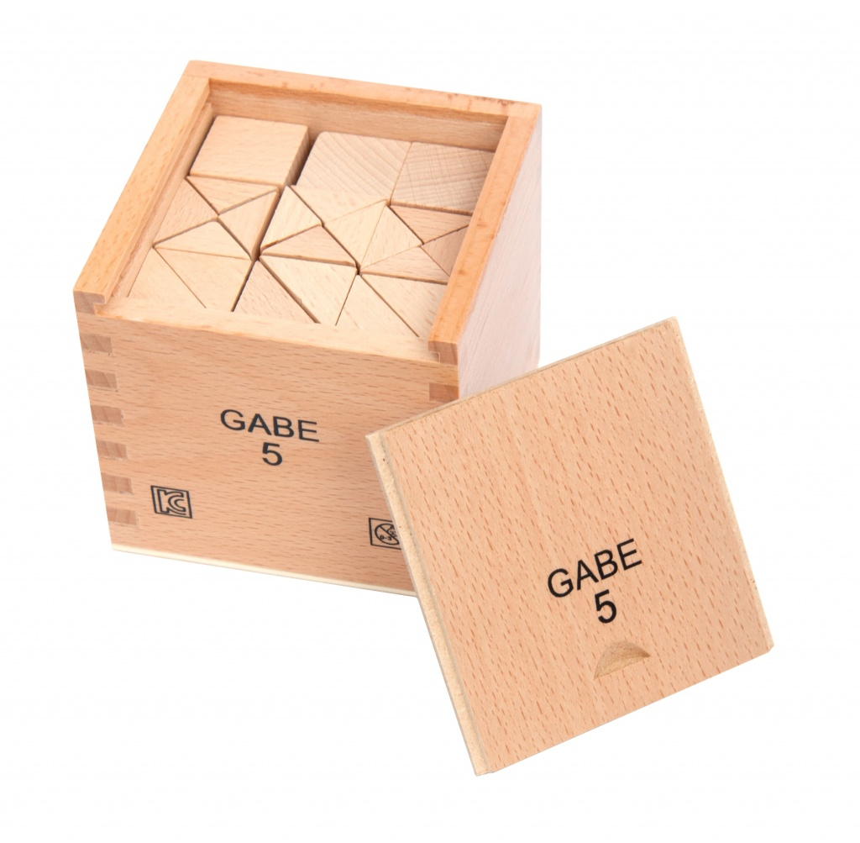
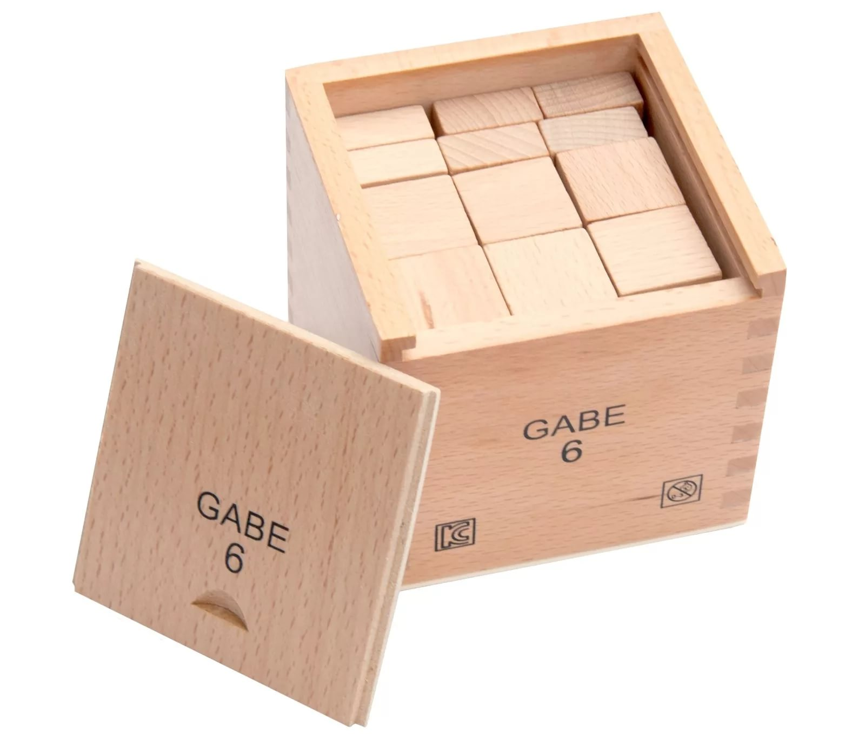
«Дидактическая система Ф. Фребеля

Slide 7
Все его дары «Подарки» имеют:
Жизненную форму (постройка диванов, столов и т.д.)
Форму прекрасного (складывают узоры), например в дизайне сада, грядок.
Форму познания

Slide 8
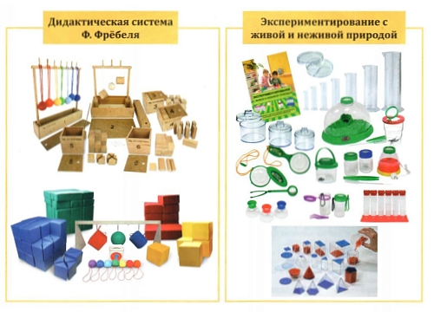
Образовательный модуль
«Экспериментирование с живой и неживой природой»

Slide 9
Этапы экспериментирования:
Постановка (познавательной задачи)
Выдвижение предположений (гипотез)
Отбор способов проверки, выдвигаемая детьми
Проверка гипотез (собственный опыт)
Фиксация результатов (на бумаге, съемка)
Вывод
Вопросы детей, дополнение педагога (и причем ребенок должен идти с вопросами не к педагогу, а к товарищу с которым делал)

Slide 10
Экспериментирование можно разделить на темы:
Исследование свойств воды;
Исследование свойств песка, глины, камней и почвы;
Исследование свойств воздуха;
Исследование света и тени;
Магнетизм и электричество;
Элементарная физика и химия;
Исследование растений;
Исследование животных;

Slide 11
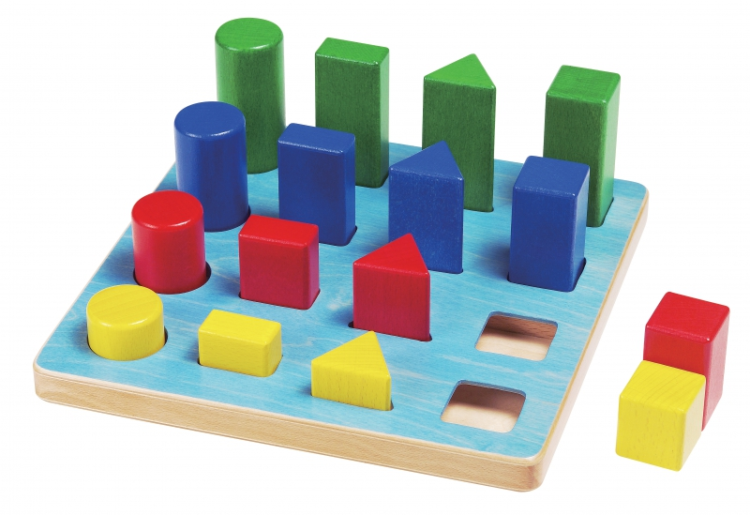
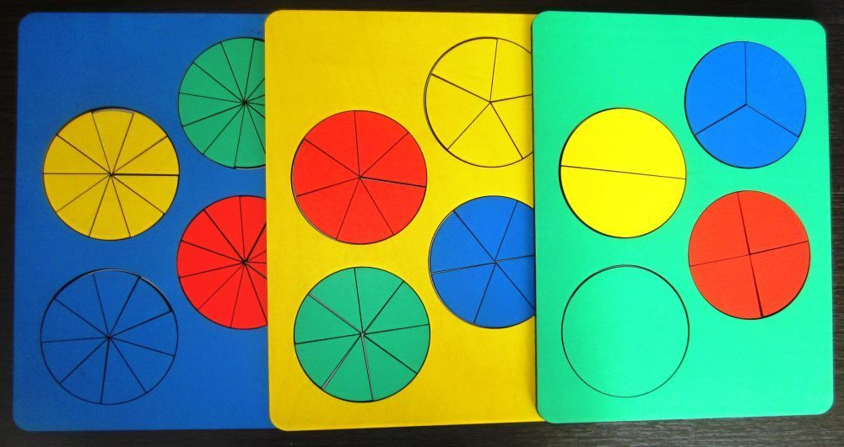
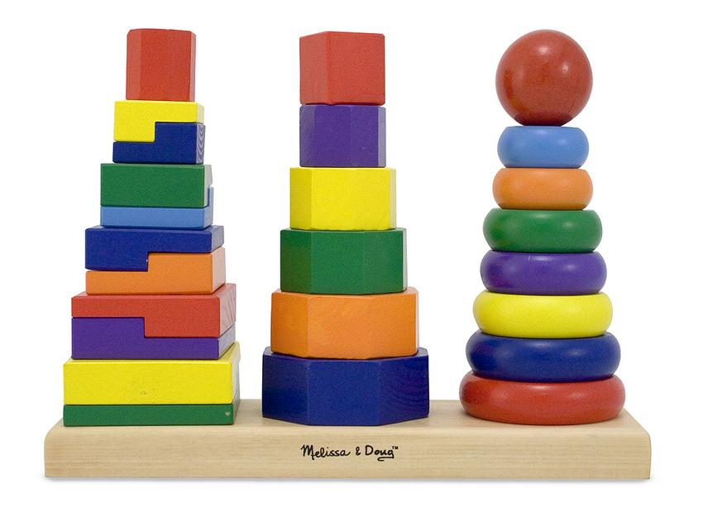
Образовательный модуль
«Математическое развитие»

Slide 12
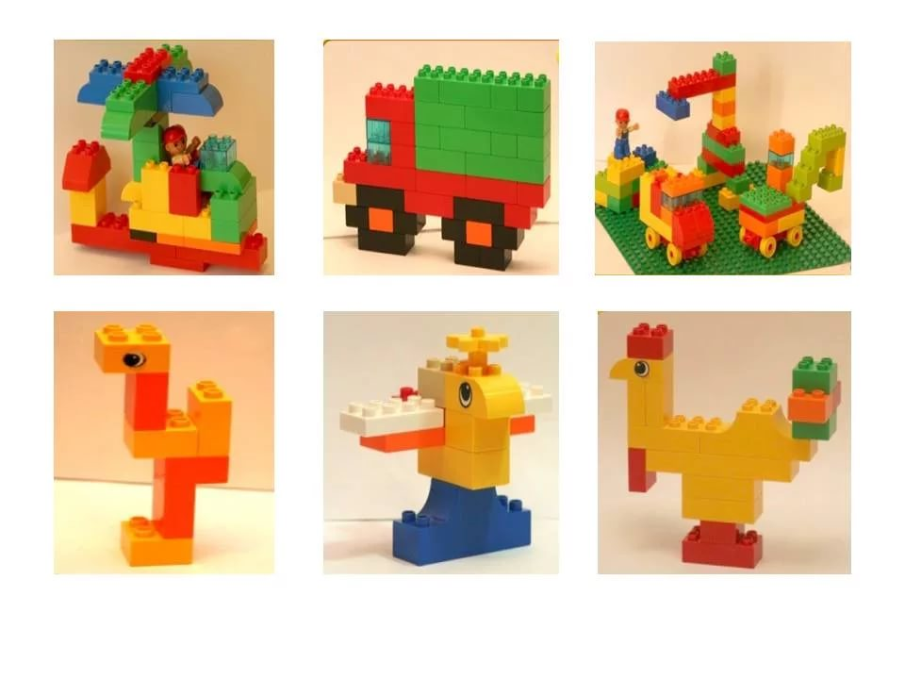
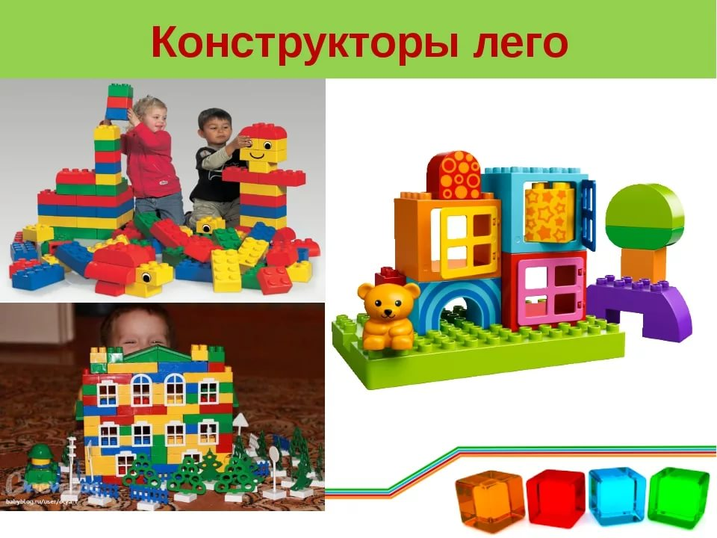
Образовательный модуль
«Лего -конструирование»

Slide 13
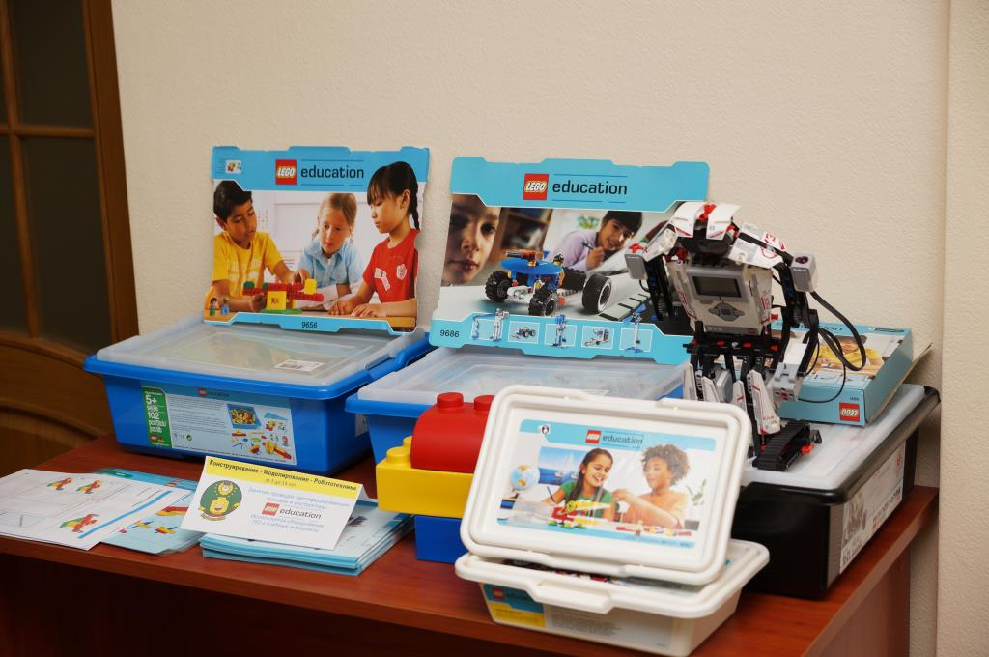
Образовательный модуль
«Робототехника»

Slide 14
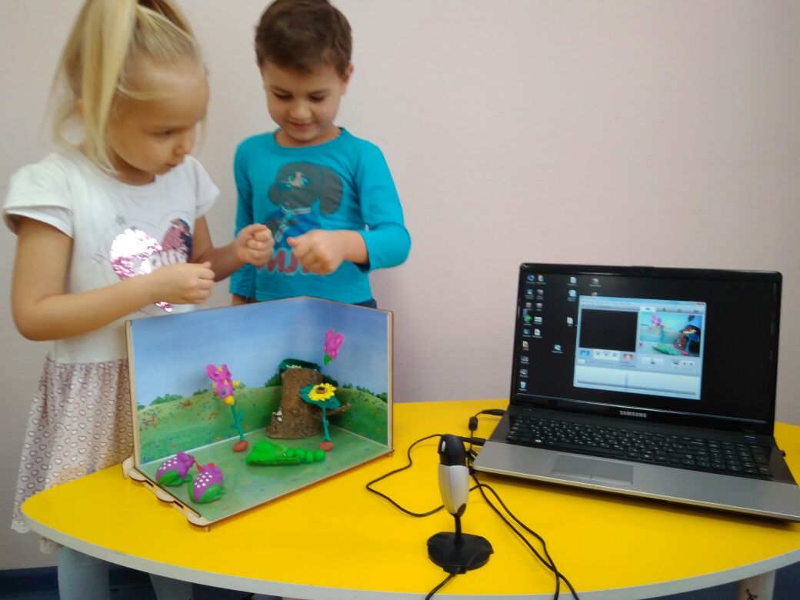
Образовательный модуль
Мультстудия «Я творю мир»

Slide 15
Спасибо за внимание!
Подготовила: Васильева И.В.
МБДОУ «Детский сад №26»

